Slide 1
การบรรยาย เรื่อง พระราชบัญญัติการจัดซื้อจัดจ้างและการบริหารพัสดุภาครัฐ พ.ศ. 2560 และระเบียบกระทรวงการคลังว่าด้วยการจัดซื้อจัดจ้างและการบริหารพัสดุภาครัฐ พ.ศ. 2560
โดย นายจรินพงษ์ แดงจิ๋ว วิศวกรชำนาญการพิเศษ
26 พฤศจิกายน 2563 ณ อาคาร ดร.ศิโรจน์ ผลพันธิน มหาวิทยาลัยสวนดุสิต

Slide 2
พระราชบัญญัติประกอบรัฐธรรมนูญ
ว่าด้วยการตรวจเงินแผ่นดิน พ.ศ. 2561 มาตรา ๕๓ (1)
กำหนดให้ การตรวจเงินแผ่นดินต้องเป็นไปตาม...
01
นโยบายการตรวจเงินแผ่นดิน
หลักเกณฑ์มาตรฐานการตรวจเงินแผ่นดิน
02
03
กฎหมายว่าด้วยวินัยการเงินการคลังของรัฐ

Slide 3
หลักเกณฑ์มาตรฐานเกี่ยวกับการตรวจเงินแผ่นดิน
มาตรฐานการตรวจเงินแผ่นดินทั่วไป
การตรวจสอบการเงิน (FA)
ด้านการตรวจสอบ
การตรวจสอบการปฏิบัติตามกฎหมาย (CA)
การตรวจสอบผลสัมฤทธิ์และประสิทธิภาพ การดำเนินงาน (PA)

Slide 4
การตรวจสอบการปฏิบัติตามกฎหมาย (Compliance Audit)
การตรวจสอบการจัดเก็บรายได้ รายรับ การใช้จ่าย การใช้ประโยชน์ การเก็บรักษาและการบริหารซึ่งเงิน ทรัพย์สิน สิทธิและผลประโยชน์ของหน่วยรับตรวจหรือที่อยู่ในความครอบครอง หรืออำนาจใช้จ่ายของหน่วยรับตรวจ รวมถึงการตรวจสอบอื่นตามพระราชบัญญัติประกอบรัฐธรรมนูญว่าด้วยการตรวจเงินแผ่นดิน พ.ศ. ๒๕๖๑ และกฎหมายอื่นที่เกี่ยวข้องให้เป็นไปตามเกณฑ์ที่ใช้ในการตรวจสอบ

Slide 5
การตรวจสอบการปฏิบัติตามกฎหมาย (Compliance Audit)
การตรวจการเงินอื่น
การตรวจสอบการจัดเก็บรายได้
การตรวจสอบการจัดซื้อจัดจ้าง
การพิจารณาเรื่องร้องเรียน
การตรวจสอบกรณีพิเศษ (สืบสวน)
การตรวจสอบเชิงป้องกัน
การเสนอเรื่องความผิดวินัยการเงิน
การคลัง
การตรวจสอบผลสัมฤทธิ์และประสิทธิภาพ
ในการใช้จ่ายเงินของหน่วยงานของรัฐตามมาตรา 90
พ.ร.บ.การจัดซื้อจัดจ้างฯ ,ระเบียบกระทรวงการคลังฯ ,พ.ร.บ.วินัยการเงินการคลังของรัฐ
กฎหมาย ระเบียบ ข้อบังคับ มติคณะรัฐมนตรีหรือแบบแผนปฏิบัติราชการอื่นๆ ที่เกี่ยวข้อง

Slide 6
กระบวนการตรวจสอบการจัดซื้อจัดจ้าง
ตรวจสอบกระบวนการจัดหา
ตรวจสอบการจัดทำสัญญา
ตรวจสังเกตการณ์การปฏิบัติงานของผู้ขาย/ผู้รับจ้าง
ตรวจสังเกตการณ์การใช้ประโยชน์

Slide 7
กระบวนการดำเนินการตรวจสอบ
ขอเอกสารเกี่ยวกับสัญญาที่ตรวจสอบ (Check List)
มีหนังสือให้หน่วยงานชี้แจงเพิ่มเติม (พ.ร.ป. ม. 11) โดยจดหมายบันทึก
1
2
3
4
5
การเปิดตรวจ โดยมีหนังสือแจ้งหน่วยงาน
เข้าสังเกตการณ์
โดยบันทึก สญ ๕ช, สญ ๕ฉ
พิจารณาคำชี้แจงของหน่วยงาน

Slide 8
กระบวนการดำเนินการตรวจสอบ
เหตุผลรับฟังได้
6
ยุติประเด็น
5
ให้แก้ไขการปฏิบัติให้ถูกต้อง โดยหนังสือ ตผ. ตาม พ.ร.ป. ม.85, ม.95 แล้วแต่กรณี พร้อมรายงานผลการตรวจสอบฉบับผู้บริหารฯ
6
7
8
เหตุผลไม่สามารถรับฟังได้
ติดตามผลการดำเนินการ โดยแบบติดตาม

Slide 9
การตรวจสอบเชิงป้องกัน
กระบวนการจัดหา
เป็นการตรวจสอบในทุกลักษณะงานที่พบว่าอาจมีความเสี่ยงที่อาจเกิดความเสียหายเพื่อเป็นการป้องกัน ควบคุม การเกิดความเสียหาย สูญเปล่า แก่เงินหรือทรัพย์สินของรัฐ
การจัดทำสัญญา
การปฏิบัติของผู้ขาย/ผู้รับจ้าง
การใช้ประโยชน์

Slide 10
การเปิดโอกาสให้หน่วยรับตรวจชี้แจง
หากตรวจสอบแล้วพบว่ามีข้อตรวจพบ(ข้อสังเกต) ก่อนการสรุปผล การตรวจสอบ ตาม พ.ร.ป. 2561 มาตรา ๑๑ ให้ดำเนินการ ดังนี้
(๑) มีหนังสือให้ชี้แจงหรือเรียกมาให้ถ้อยคำในประเด็นข้อตรวจพบ พร้อมแสดงพยานหลักฐานภายในกำหนด แต่อย่างช้าไม่เกิน ๑๕ วัน
(๒) หากพ้นระยะเวลาที่กำหนดโดยไม่มีเหตุอันสมควรและมีหนังสือแจ้งเตือนแล้วให้ถือว่าผู้รับตรวจไม่ประสงค์ชี้แจงเหตุผลและหลักฐานเพิ่มเติม

Slide 11
การแจ้งผลการตรวจสอบ
ตาม พ.ร.ป. ๒๕๖๑ มาตรา ๘๕ หรือ ๙๕ แล้วแต่กรณี
การจัดซื้อจัดจ้างและการบริหารพัสดุของหน่วยงานรัฐ เป็นไปตามพระราชบัญญัติวินัยการเงินการคลังของรัฐ พ.ศ. ๒๕๖๑ มาตรา ๔๘
หากผู้รับตรวจไม่ดำเนินการภายในเวลาที่กำหนดโดยไม่มีเหตุอันสมควร ผู้ว่าการตรวจเงินแผ่นดิน จะเสนอต่อคณะกรรมการตรวจเงินแผ่นดิน ให้ลงโทษทางปกครองแก่ผู้รับตรวจนั้นก็ได้ (พ.ร.ป. ๒๕๖๑ มาตรา ๙๖)

Slide 12
โทษทางปกครองกรณีกระทำผิดวินัยการเงินการคลังฯ
พ.ร.บ.วินัย 25 ๖๑ ม. ๘๐ วรรคสอง
ภาคทัณฑ์
พ.ร.ป. 2561 มาตรา 97, 98
ตำหนิโดยเปิดเผยต่อสาธารณชน
ปรับทางปกครอง
ไม่เกิน 12 เท่าของเงินเดือน

Slide 13
การตรวจสอบการจัดซื้อจัดจ้างและตรวจสอบเชิงป้องกัน 1) พระราชบัญญัติการจัดซื้อจัดจ้างและการบริหารพัสดุภาครัฐ พ.ศ. ๒๕๖๐ และ
๒) ระเบียบกระทรวงการคลังว่าด้วยการจัดซื้อจัดจ้างและการบริหารพัสดุภาครัฐ พ.ศ. ๒๕๖๐ และ
๓) กฎหมาย ระเบียบ ข้อบังคับ หรือมติคณะรัฐมนตรี ที่เกี่ยวข้อง

Slide 14
กระบวนการจัดหา
หมายเหตุ
พ.ร.บ.การจัดซื้อจัดจ้างฯ หมายถึง พระราชบัญญัติการจัดซื้อจัดจ้างและการบริหารพัสดุภาครัฐ พ.ศ. ๒๕๖๐
ระเบียบกระทรวงการคลังฯ หมายถึง ระเบียบกระทรวงการคลังว่าด้ายการจัดซื้อจัดจ้างและการบริหารพัสดุภาครัฐ พ.ศ. ๒๕๖๐

Slide 15
กระบวนการจัดหา
แผนการจัดซื้อจัดจ้าง
พ.ร.บ.การจัดซื้อจัดจ้างฯ มาตรา 11
ระเบียบกระทรวงการคลังฯ ข้อ 11 ,13
การกำหนด TOR
พ.ร.บ.การจัดซื้อจัดจ้าง มาตรา 9
ระเบียบกระทรวงการคลังฯ ข้อ 21

Slide 16
กระบวนการจัดหา
รายงานขอซื้อขอจ้าง และขออนุมัติจากหัวหน้าหน่วยงาน
ระเบียบกระทรวงการคลังฯ ข้อ 22
ข้อสังเกตที่พบบ่อย
1. ไม่นำร่าง TOR ประกาศให้สาธารณะวิจารณ์
2. กำหนด TOR กีดกันรายอื่น หรือเป็นการเอื้อประโยชน์ให้รายใดรายหนึ่ง

Slide 17
กระบวนการจัดหา
รายงานผลการกำหนดราคา
กลางและความเห็นชอบ
ระเบียบกระทรวงการคลัง ข้อ 22
หนังสือกรมบัญชีกลาง ด่วนที่สุด ที่ กค 0433.2/ว 206 ลว. 1 พ.ค. 2562
พ.ร.บ.การจัดซื้อจัดจ้าง ม. 63
ประกาศเผยแพร่ราคากลาง
คู่มือแนวทางการประกาศรายละเอียดข้อมูลราคากลางและการคำนวณราคากลางเกี่ยวกับการจัดซื้อจัดจ้างของหน่วยงานของรัฐ เดือนพฤษภาคม 2562 ตามแบบ บก. 01 – 06

Slide 18
กระบวนการจัดหา
แหล่งที่มาของราคากลาง
พ.ร.บ.การจัดซื้อจัดจ้าง มาตรา 4
จากคณะกรรมการราคากลางกำหนด
จากฐานข้อมูลอ้างอิงกรมบัญชีกลาง
ราคามาตรฐานของสำนักงบประมาณ
การสืบราคา
ราคาที่เคยจัดซื้อ ภายใน ๒ ปี
ราคาอื่น ตามหลักเกณฑ์ของหน่วยงาน
ข้อสังเกตที่พบบ่อย
1. ระบุข้อความไม่ถูกต้องครบถ้วน เช่น ไม่ระบุแหล่งที่มา ไม่ระบุวันที่
2. การสืบราคาจำนวนรายไม่เป็นไปตามกำหนด
3. ไม่ใช้ราคาเฉลี่ยหรือราคาต่ำสุดตามที่กำหนด
ใช้ (๑) → (๒) หรือ (๓) → (๔) หรือ (๕) หรือ (๖) โดยคำนึงถึงประโยชน์ของรัฐ

Slide 19
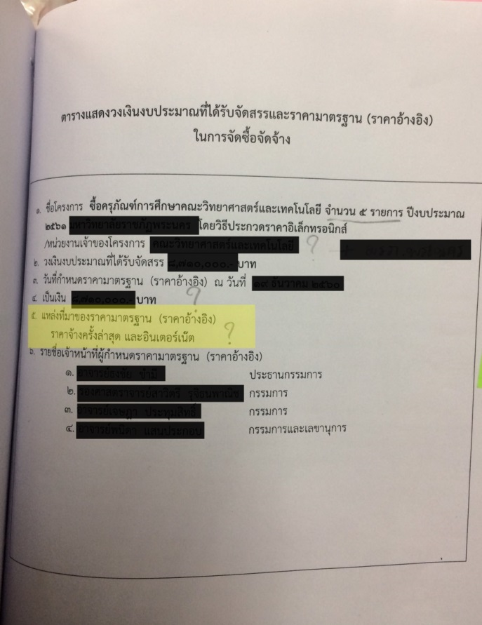
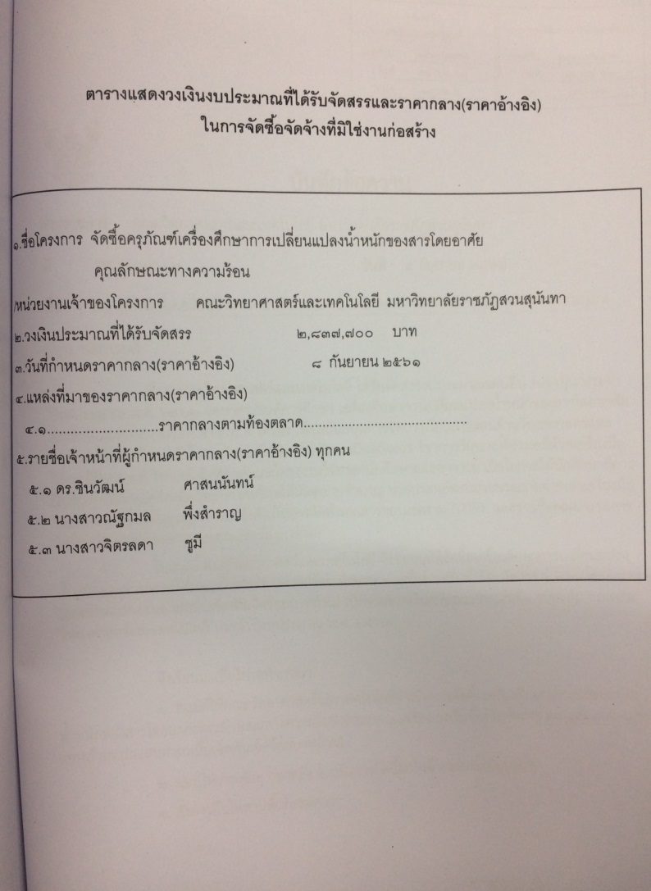
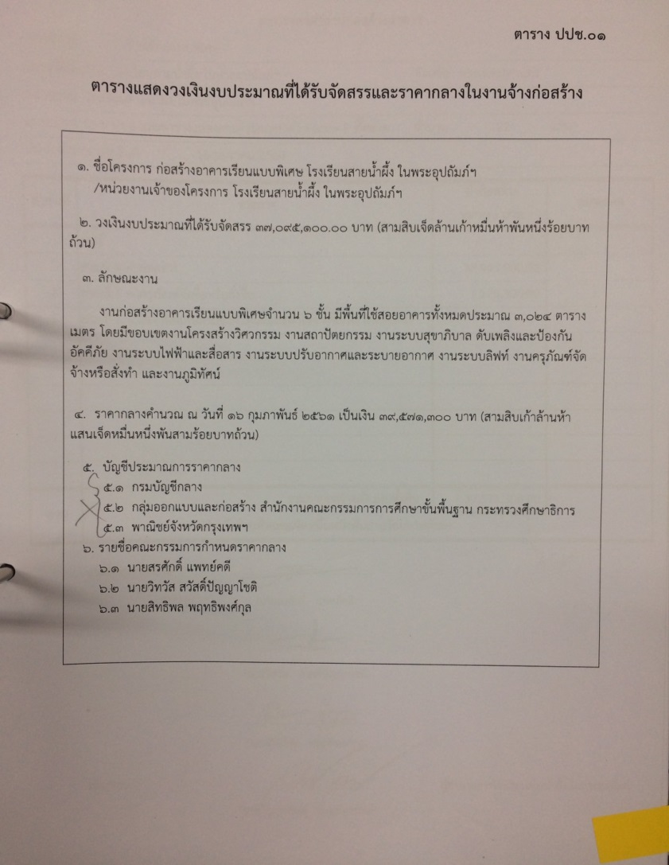
ตัวอย่างการระบุข้อความในแบบ บก. 01 – 06
ไม่เป็นไปตามแนวทางปฏิบัติในคู่มือฯ

Slide 20
กระบวนการจัดหา
ราคากลางงานก่อสร้าง
แหล่งที่มาราคา >พ.ร.บ.การจัดซื้อจัดจ้าง มาตรา 4
ประกาศคณะกรรมการราคากลางและขึ้นทะเบียนผู้ประกอบการ เรื่อง หลักเกณฑ์และวิธีการคำนวณราคากลางงานก่อสร้าง ลว. 19 ตุลาคม 2560
ระเบียบกระทรวงการคลังฯ ข้อ ๒๑
งานก่อสร้างอาคาร
งานก่อสร้างทาง สะพาน และท่อเหลี่ยม
งานก่อสร้างชลประทาน

Slide 21
กระบวนการจัดหา
ราคากลางงานก่อสร้าง
ปัจจุบัน Factor F ตัวใหม่
ตามหนังสือกรมบัญชีกลาง ด่วนที่สุด ที่ กค 0433.2/ ว281 ลว. 19 มิ.ย. 2563 เรื่อง การประกาศอัตราดอกเบี้ยเงินกู้สำหรับใช้เป็นเกณฑ์ในการคำนวณราคากลางงานก่อสร้างและปรับปรุงตาราง Factor ใหม่
ข้อสังเกตที่พบบ่อย
1. ราคาวัสดุและค่าแรงไม่เป็นไปตาม
หลักเกณฑ์ฯ
2. คำนวณค่า Factor F ไม่ถูกต้อง
3. คิดราคาเหมาไม่ถอดปริมาณวัสดุ/ค่าแรง
4. ใช้ Factor F ไม่ถูกต้องกับประเภทของงาน
5. คำนวณปริมาณไม่เป็นไปตามแบบ
6. ไม่สามารถแสดง Backup ได้
อัตราดอกเบี้ย ปัจจุบัน
ตามหนังสือกรมบัญชีกลาง ด่วนที่สุด ที่ กค 0433.2/ ว 281 ลว. 19 มิ.ย. 2563 เรื่อง การประกาศอัตราดอกเบี้ยเงินกู้สำหรับใช้เป็นเกณฑ์ในการคำนวณราคากลางงานก่อสร้างฯ

Slide 22
กระบวนการจัดหา
กระบวนการจัดซื้อจัดจ้าง
พ.ร.บ.การจัดซื้อจัดจ้างฯ มาตรา 55, 56
ข้อสังเกตที่พบบ่อย
ระเบียบกระทรวงการคลังฯ ข้อ 28
1. วิธีการจัดหาไม่ถูกต้อง
2. แบ่งหรือลดวงเงินเพื่อทำให้วิธีการจัดหา
เปลี่ยนแปลงไป
3. เหตุผลไม่เหมาะสมหรือไม่มีเหตุผลอัน
สมควรในการเลือกใช้วิธีการจัดหา
วิธีประกาศเชิญชวน ข้อ 29 - 32
วิธีคัดเลือก ข้อ 74
วิธีเฉพาะเจาะจง ข้อ 78

Slide 23
กระบวนการจัดหา
การประกวดราคาอิเล็กทรอนิกส์
พ.ร.บ.การจัดซื้อจัดจ้าง มาตรา 62
ระเบียบกระทรวงการคลังฯ ข้อ 43 - 47
ข้อสังเกตที่พบบ่อย
1. ใช้รูปแบบประกวดราคาไม่เป็นไป
ตามกำหนด
2. สาระสำคัญในเอกสารประกวดราคา
ไม่เป็นไปตาม TOR
แบบประกาศและเอกสารประกวดราคา
คณะกรรมการนโยบายการจัดซื้อจัดจ้างและการบริหารพัสดุภาครัฐ (กนบ.)
กรมบัญชีกลาง ด่วนที่สุด ที่ กค (กนบ) 0405.2/ว 410 ลว 24 ต.ค. 2560 จำนวน 7 รูปแบบ

Slide 24
กระบวนการจัดทำสัญญา
หมายเหตุ
พ.ร.บ.การจัดซื้อจัดจ้างฯ หมายถึง พระราชบัญญัติการจัดซื้อจัดจ้างและการบริหารพัสดุภาครัฐ พ.ศ. ๒๕๖๐
ระเบียบกระทรวงการคลังฯ หมายถึง ระเบียบกระทรวงการคลังว่าด้ายการจัดซื้อจัดจ้างและการบริหารพัสดุภาครัฐ พ.ศ. ๒๕๖๐

Slide 25
กระบวนการจัดทำสัญญา
รูปแบบของสัญญา
พ.ร.บ.การจัดซื้อจัดจ้าง มาตรา 93, 95 - 97
ข้อสังเกตที่พบบ่อย
แบบสัญญาเกี่ยวกับการจัดซื้อจัดจ้างตามพระราชบัญญัติการจัดซื้อจัดจ้างและการบริหารพัสดุภาครัฐ พ.ศ. 2560
ตามประกาศของคณะกรรมการนโยบายการจัดซื้อจัดจ้างและการบริหารพัสดุภาครัฐ (กนบ.)จำนวน 15 รูปแบบสัญญา
1. รูปแบบสัญญาไม่เป็นไปตามที่กำหนด
2. ระบุข้อความในสัญญาไม่ครบถ้วน
3. เอกสารแนบท้ายสัญญาไม่ครบถ้วน
4. สัญญาไม่เป็นไปตามเอกสารประกวดราคา
5. หนังสือค้ำประกันระบุข้อความไม่ถูกต้องครบถ้วน
6. ไม่นำหลักประกันมาเพิ่มตามวงเงินที่เพิ่มขึ้น
ฉบับที่ 2 เพิ่มแบบสัญญาจ้างทำของ 1 แบบ

Slide 26
กระบวนการจัดทำสัญญา
การเผยแพร่สาระสำคัญของสัญญา
พ.ร.บ.การจัดซื้อจัดจ้างฯ มาตรา 98
หลักประกันสัญญา
ระเบียบกระทรวงการคลังฯ ข้อ 167 - 169
แบบหนังสือค้ำประกัน ตามหนังสือคณะกรรมการว่าด้วยการพัสดุ กรมบัญชีกลาง ด่วนที่สุด ที่ กค (กวพ) 0421.3/ ว509 ลว. 24 ธ.ค. 2558

Slide 27
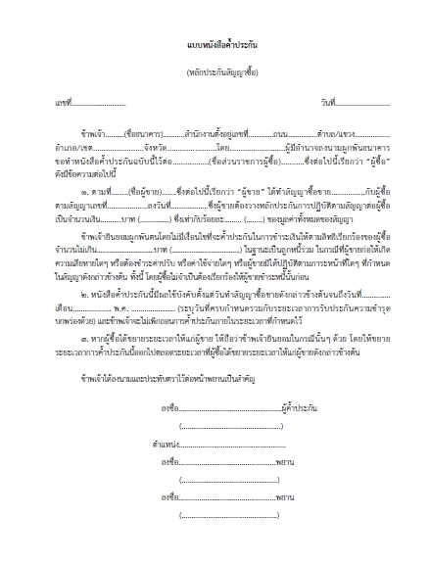
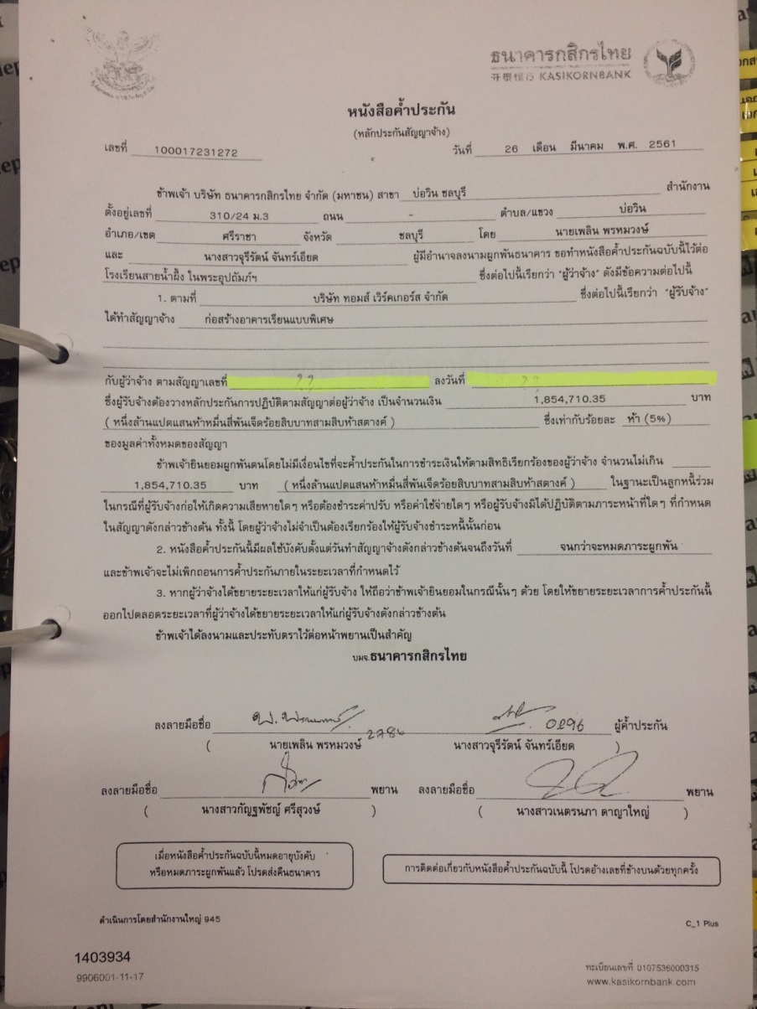
ตัวอย่างการระบุข้อความหนังสือค้ำประกันสัญญาไม่ครบถ้วน
แบบหนังสือค้ำประกัน (หลักประกันสัญญาจ้าง) ตามหนังสือของคณะกรรมการว่าด้วยการพัสดุ กรมบัญชีกลาง ด่วนที่สุด ที่ กค (กวพ) ๐๔๒๑.๓/ว ๕๐๙ ลงวันที่ ๒๔ ธันวาคม ๒๕๕๘ เรื่อง ตัวอย่างหนังสือค้ำประกันและแนวทางปฏิบัติตามพระราชบัญญัติแก้ไขเพิ่มเติมประมวลกฎหมายแพ่งและพาณิชย์ (ฉบับที่ ๒๑) พ.ศ. ๒๕๕๘ และการใช้หนังสือค้ำประกันอิเล็กทรอนิกส์ของธนาคารภายในประเทศมาใช้วางเป็นหลักประกันสัญญา

Slide 28
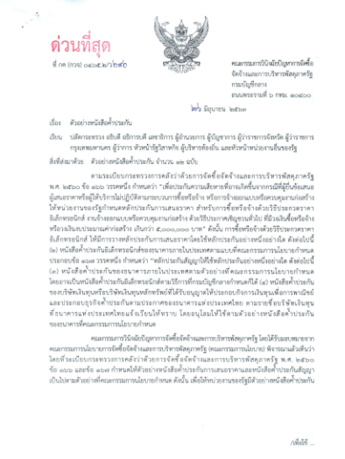
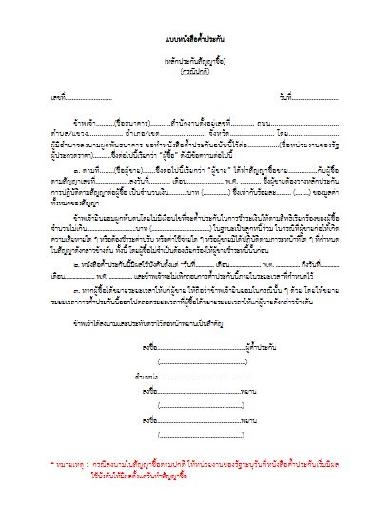
ตัวอย่างหนังสือค้ำประกันสัญญา เมื่อวันที่ 26 มิ.ย. 63
ปัจจุบัน
ใช้ตามหนังสือคณะกรรมการวินิจฉัยปัญหาการจัดซื้อจัดจ้างและการบริหารพัสดุภาครัฐ กรมบัญชีกลาง ด่วนที่สุด ที่ กค (กวจ) 0405.2/ว 290 ลงวันที่ 26 มิถุนายน 2563 เรื่อง ตัวอย่างหนังสือค้ำประกัน

Slide 29
กระบวนการจัดทำสัญญา
สัญญาแบบปรับราคาได้ (ค่า K)
มติคณะรัฐมนตรีฯ เมื่อ 22 สิงหาคม 2532
ข้อสังเกตที่พบบ่อย
คู่มือการตรวจสอบเงินชดเชยค่างานก่อสร้าง (ค่า K) มติคณะรัฐมนตรีและหนังสือเวียนที่เกี่ยวข้อง ของสำนักงบประมาณ กุมภาพันธ์ 2555
1. ประกวดราคาไม่ระบุค่า K แต่นำมาใช้ในสัญญา หรือระบุไว้ในประกาศแต่ไม่นำมาใช้ในสัญญา
2. ดุลยพินิจการไม่ใช้ค่า K ทำให้เกิดความเสียหาย
3. วันที่ส่งมอบในการคำนวณค่า K ไม่ถูกต้อง
4. คำนวณค่า K โดยไม่แยกงานแต่ละประเภท
5. คำนวณปัดเศษทศนิยมไม่ถูกต้อง
6. ละเลยการคำนวณค่า K ทั้งที่งานเสร็จนานแล้ว
แนบท้ายสัญญาแบบปรับราคาได้ (ค่า K)
โปรแกรม CUCEM-K → www.bb.go.th

Slide 30
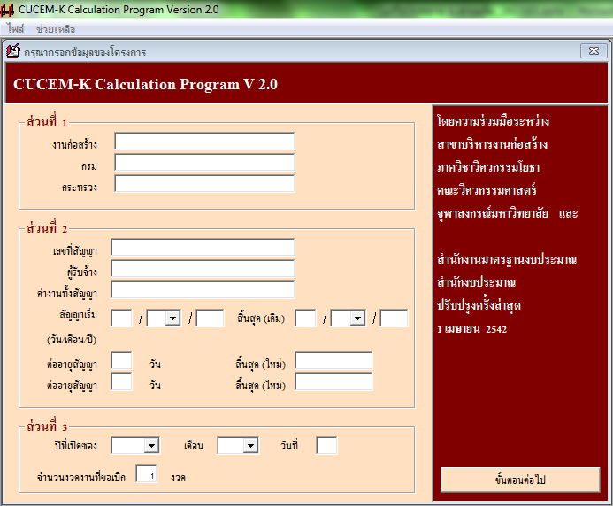

Slide 31
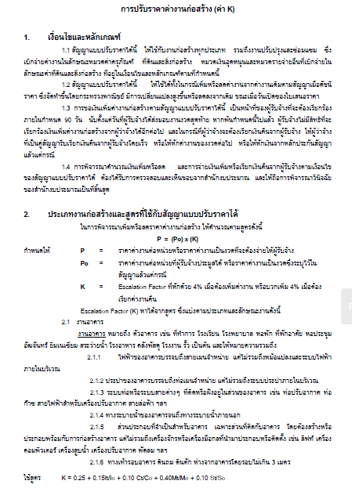
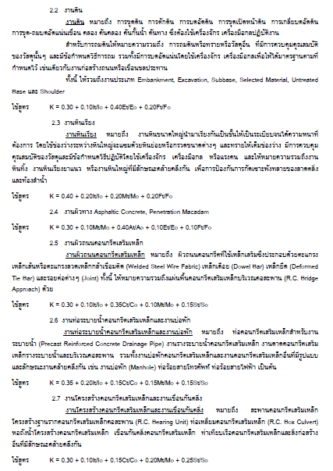
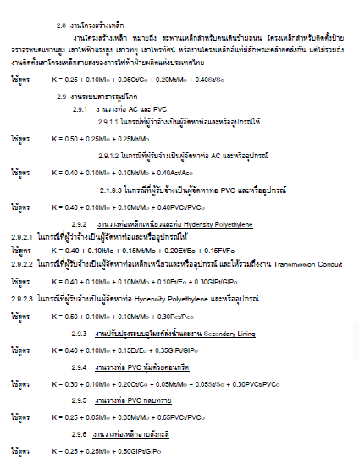

Slide 32
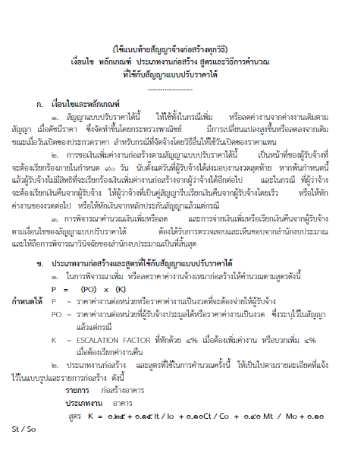
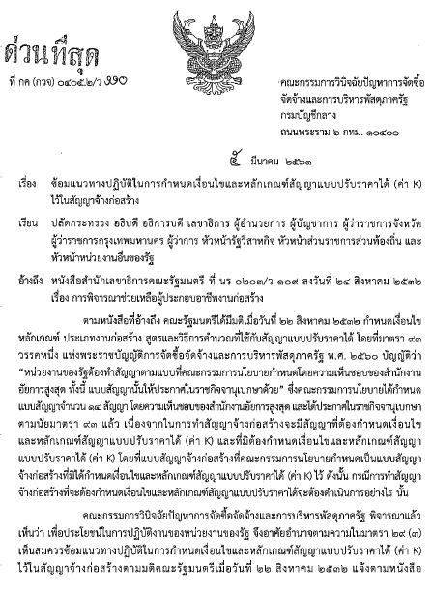
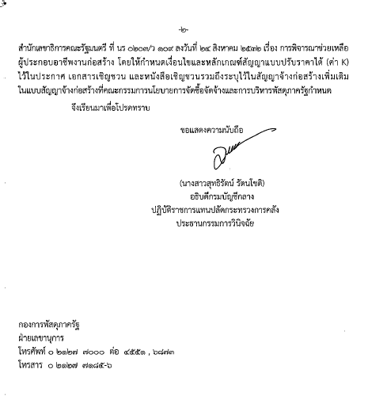

Slide 33
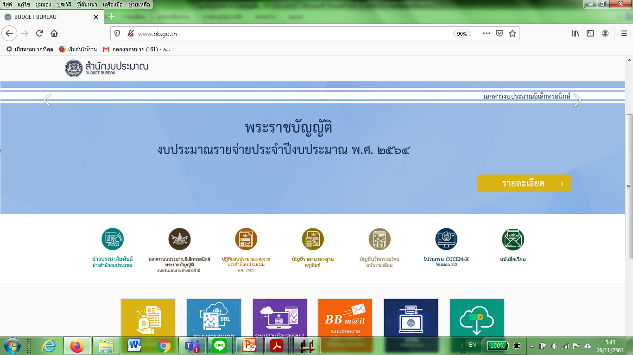

Slide 34
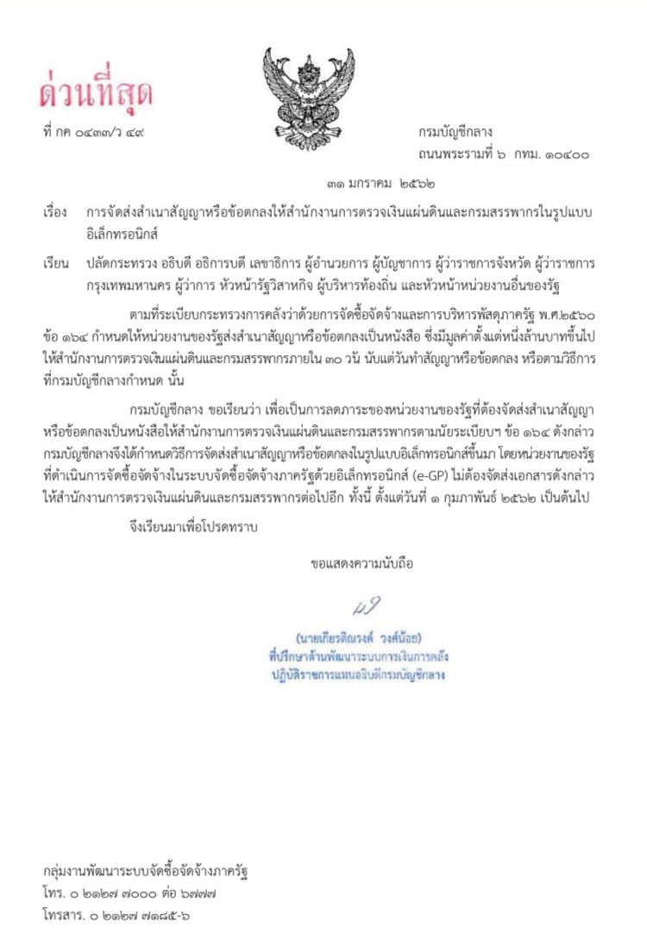
ตามหนังสือ กรมบัญชีกลาง ด่วนที่สุด ที่ กค ๐๔๓๓/ว ๔๙ ลงวันที่ ๓๑ มกราคม ๒๕๖๒ ให้หน่วยรับตรวจไม่ต้องส่งสำเนาสัญญาหรือข้อตกลงให้ สตง. และสรรพากร แล้ว โดยกรมบัญชีกลางจะเป็นผู้ส่งสำเนาสัญญาหรือข้อตกลงให้กับ สตง. โดยในรูปแบบอิเล็กทรอนิกส์ แทน
แต่กรณีราคาจ้างสูงต่ำกว่าราคากลางร้อยละ ๑๕ ยังต้องแจ้ง สตง. อยู่

Slide 35
การตรวจสังเกตการณ์การปฏิบัติงาน
ของผู้ขาย/ผู้รับจ้าง
หมายเหตุ
พ.ร.บ.การจัดซื้อจัดจ้างฯ หมายถึง พระราชบัญญัติการจัดซื้อจัดจ้างและการบริหารพัสดุภาครัฐ พ.ศ. ๒๕๖๐
ระเบียบกระทรวงการคลังฯ หมายถึง ระเบียบกระทรวงการคลังว่าด้ายการจัดซื้อจัดจ้างและการบริหารพัสดุภาครัฐ พ.ศ. ๒๕๖๐

Slide 36
การตรวจสังเกตการณ์ปฏิบัติงานของผู้ขาย/ผู้รับจ้าง
คำสั่งแต่งตั้งคณะกรรมการฯ
ระเบียบกระทรวงการคลัง ข้อ 25 (5)
การตรวจรับของคณะกรรมการฯ
พ.ร.บ.การจัดซื้อจัดจ้าง ม. 100
ระเบียบกระทรวงการคลัง ข้อ 175, 176
การแก้ไขสัญญา และอนุมัติจากผู้มีอำนาจลงนาม
พ.ร.บ.การจัดซื้อจัดจ้าง ม. 97, 98
ระเบียบกระทรวงการคลัง ข้อ 165, 171

Slide 37
การตรวจสังเกตการณ์ปฏิบัติงานของผู้ขาย/ผู้รับจ้าง
ใบส่งของ/หนังสือแจ้งส่งมอบ
ใบตรวจรับพัสดุและรายงานผลการตรวจรับพัสดุ
ระเบียบกระทรวงการคลัง ข้อ 175
เอกสารเบิกจ่าย
ใบเสร็จรับเงิน
ความเห็นแย้ง กรณีกรรมการตรวจรับพัสดุบางคนไม่ยอมรับพัสดุ
ระเบียบกระทรวงการคลัง ข้อ 175 (3)
ข้อสังเกตที่พบบ่อย
1. ตรวจรับไม่ครบถ้วนถูกต้องตามสัญญา
2. ไม่ลงวันที่รับในเอกสารส่งมอบของผู้ขาย
3. เปลี่ยนแปลงแบบรูปแต่ไม่ได้แก้ไขสัญญา
หรือเสนอให้ผู้มีอำนาจอนุมัติและตรวจรับแล้ว

Slide 38
การตรวจสังเกตการณ์ปฏิบัติงานของผู้ขาย/ผู้รับจ้าง
การงดหรือลดค่าปรับหรือการขยายระยะเวลา
พ.ร.บ.การจัดซื้อจัดจ้าง มาตรา 102
ระเบียบกระทรวงการคลังฯ ข้อ 182
การแจ้งสงวนสิทธิ์การเรียกค่าปรับ
ระเบียบกระทรวงการคลัง ข้อ 181
การแจ้งเรียกค่าปรับ
ใบเสร็จรับเงินค่าปรับ

Slide 39
การตรวจสังเกตการณ์ปฏิบัติงานของผู้ขาย/ผู้รับจ้าง
การงดหรือลดค่าปรับหรือการขยายระยะเวลา
บอกเลิกสัญญา กรณีค่าปรับเกินร้อยละ 10 หรือให้ผู้รับจ้างยินยอมเสียค่าปรับฯ
พ.ร.บ.การจัดซื้อจัดจ้าง มาตรา 103
ระเบียบกระทรวงการคลังฯ ข้อ 183
ข้อสังเกตที่พบบ่อย
อื่นๆ เช่น หนังสือคณะกรรมการวินิจฉัยปัญหาการจัดซื้อจัดจ้างฯ (กวจ.) เรื่อง การซ้อมความเข้าใจในการบอกเลิกสัญญาหรือข้อตกลงฯ
1. งดหรือลดค่าปรับไม่เป็นไปตามกำหนด
2. แจ้งเหตุผลการล่าช้าเกิน 15 วัน นับถัด
จากวันที่เหตุการณ์นั้นได้สิ้นสุดลง
3. ไม่แจ้งสงวนสิทธิ์การเรียกค่าปรับ
4. ไม่บอกเลิกสัญญากรณีค่าปรับเกินร้อยละ
10 และไม่ได้รับการยินยอมจากผู้รับจ้าง

Slide 40
การตรวจสังเกตการณ์ปฏิบัติงานของผู้ขาย/ผู้รับจ้าง
ข้อกำหนด การใช้เรือไทย
กำหนด แบบสัญญา ของ กวพ. และ กนบ.
1. คู่สัญญากับหน่วยงานรัฐที่ต้องนำสินค้าเข้าจาก
ต่างประเทศทางเรือ ต้องใช้เรือไทยหรือเรื่อที่มีสิทธิ
เช่นเดียวกับเรือไทย
2. ส่งมอบใบตราส่ง (Bill of Lading) พร้อมกับการส่ง
มอบสิ่งของ
3. หากไม่ใช้เรือไทยฯ ต้องแสดงหลักฐานการได้รับ
อนุญาตหรือชำระค่าธรรมเนียมพิเศษกับกรมเจ้าท่า4. 4. หากไม่มีหลักฐานจะรับมอบก่อนก็ได้แต่จะจ่ายเงินเมื่อ
นำหลักฐานมาให้ครบถ้วนแล้ว
ข้อสังเกตที่พบบ่อย
1. ไม่ยื่นใบ B/L พร้อมการส่งมอบ
2. ไม่ตรวจสอบว่าเป็นเรือไทยหรือไม่
3. จ่ายเงินให้กับผู้ขายโดยไม่มีหลักฐาน
ใบ B/L หรือหลักฐานการอนุญาตหรือ
ใบเสร็จค่าธรรมเนียมจากกรมเจ้าท่า

Slide 41
การตรวจสังเกตการณ์การใช้ประโยชน์
หมายเหตุ
พ.ร.บ.การจัดซื้อจัดจ้างฯ หมายถึง พระราชบัญญัติการจัดซื้อจัดจ้างและการบริหารพัสดุภาครัฐ พ.ศ. ๒๕๖๐
ระเบียบกระทรวงการคลังฯ หมายถึง ระเบียบกระทรวงการคลังว่าด้ายการจัดซื้อจัดจ้างและการบริหารพัสดุภาครัฐ พ.ศ. ๒๕๖๐

Slide 42
การตรวจสังเกตการณ์การใช้ประโยชน์
การใช้ประโยชน์
พ.ร.บ.การจัดซื้อจัดจ้าง มาตรา 8
เป็นตามวัตถุประสงค์ คุ้มค่ากับงบประมาณ
การควบคุมทรัพย์สิน
พ.ร.บ.การจัดซื้อจัดจ้าง มาตรา 112
ระเบียบกระทรวงการคลังฯ ข้อ 203
คู่มือการบัญชีภาครัฐ เรื่องที่ดิน อาคาร และอุปกรณ์

Slide 43
การตรวจสังเกตการณ์การใช้ประโยชน์
การลงบัญชีหรือทะเบียนคุมพัสดุ พร้อมหลักฐานการรับเข้าบัญชี
ระเบียบกระทรวงการคลัง ข้อ 203
ใบเสร็จรับเงินค่าปรับ
การเบิกจ่ายพัสดุ
ระเบียบกระทรวงการคลัง ข้อ 204 -206
การจัดทำแผนซ่อมบำรุงพัสดุ
ระเบียบกระทรวงการคลัง ข้อ 212

Slide 44
การตรวจสังเกตการณ์การใช้ประโยชน์
การมอบหมายให้รับผิดชอบดูแลรักษาและตรวจสอบความชำรุดบกพร่องก่อนครบกำหนด
ระเบียบกระทรวงการคลัง ข้อ 184
ใบเสร็จรับเงินค่าปรับ
การแจ้งให้ผู้ขาย/ผู้รับจ้างดำเนินการแก้ไขความชำรุดบกพร่อง
ระเบียบกระทรวงการคลัง ข้อ 185
การคืนหลักประกันสัญญา
ระเบียบกระทรวงการคลัง ข้อ 170

Slide 45
การตรวจสังเกตการณ์การใช้ประโยชน์
รายงานผลการตรวจสอบความชำรุดบกพร่องก่อนคืนหลักประกันสัญญา
ระเบียบกระทรวงการคลังฯ ข้อ 186
จากคณะกรรมการราคา
หนังสือสำนักนายกรัฐมนตรี เรื่อง วิธีปฏิบัติเพิ่มเติมเกี่ยวกับการตรวจสอบความชำรุดบกพร่องก่อนคืนหลักประกันสัญญา
หนังสือคณะกรรมการวินิจฉัย (กวจ.) เรื่อง การกำหนดวิธีปฏิบัติเพิ่มเติมเกี่ยวกับการตรวจสอบความชำรุดบกพร่องก่อนคืนหลักประกันสัญญา

Slide 46
การตรวจสังเกตการณ์การใช้ประโยชน์
ข้อสังเกตที่พบบ่อย
1. ไม่ได้ใช้ประโยชน์ทรัพย์สินตาม
วัตถุประสงค์
2. ไม่จัดทำทะเบียนคุมทรัพย์สิน
3. ไม่ติดหมายเลขครุภัณฑ์
4. การตีความหมายครุภัณฑ์/วัสดุทำให้
ไม่มีการจัดทำทะเบียนคุม
5. ไม่ตั้งคณะกรรมการหรือเจ้าหน้าที่สำรวจ
ความชำรุดบกพร่องก่อนหมดระยะประกัน
6. ไม่คืนหลักประกัน ภายใน ๑๕ วัน
จากวันพ้นข้อผูกพันตามสัญญา

Slide 47
การตรวจสอบเชิงป้องกัน
หมายเหตุ
พ.ร.บ.การจัดซื้อจัดจ้างฯ หมายถึง พระราชบัญญัติการจัดซื้อจัดจ้างและการบริหารพัสดุภาครัฐ พ.ศ. ๒๕๖๐
ระเบียบกระทรวงการคลังฯ หมายถึง ระเบียบกระทรวงการคลังว่าด้ายการจัดซื้อจัดจ้างและการบริหารพัสดุภาครัฐ พ.ศ. ๒๕๖๐

Slide 48
การตรวจสอบเชิงป้องกัน
พ.ร.บ.การจัดซื้อจัดจ้าง มาตรา ๘
การตรวจสอบเชิงป้องกัน
จากคณะกรรมการราคากลางกำหนด
เป็นการตรวจสอบทุกลักษณะงาน
จากคณะกรรมการราคากลางกำหนด
เพื่อเป็นการป้องกันก่อนเกิดความเสียหาย (Preventive Audit)

Slide 49
สัญญาที่เลือกตรวจสอบ ปี 2562
ตรวจสอบการบริหารสัญญาแบบปรับราคาได้ (ค่า K) งานจ้างปรับปรุงอาคารสมเด็จพระนางเจ้าสิริกิติ์ พระบรมราชินีนาถ สัญญาจ้างก่อสร้างเลขที่ 14/2559 ลงวันที่ 19 กุมภาพันธ์ 2559 จำนวนเงิน 7,988,999.00 บาท
จัดซื้อครุภัณฑ์พร้อมติดตั้งระบบกล้องวงจรปิดเพื่อทดแทนของเดิมที่เสื่อมสภาพการใช้งาน จำนวน 100 ชุด สัญญาเลขที่ 1/2561 ลงวันที่ 9 มกราคม 2561 จำนวนเงิน 1,685,000.00 บาท
จัดซื้อครุภัณฑ์พร้อมติดตั้งอุปกรณ์สำหรับควบคุมการทำงานระบบเครือข่ายแบบไร้สาย (WLAN Controller) จำนวน 1 ชุด สัญญาเลขที่ 8/2561 ลงวันที่ 8 กุมภาพันธ์ 2561 จำนวนเงิน 749,000.00 บาท
จัดซื้อรถบรรทุก ขนาดไม่น้อยกว่า 3 ตัน 6 ล้อ พร้อมติดตั้งหลังคา จำนวน 1 คัน สัญญาเลขที่ 39/2561 ลงวันที่ 7 สิงหาคม 2561 จำนวนเงิน 1,270,000.00 บาท

Slide 50
สัญญาที่เลือกตรวจสอบ ปี 2563
จัดซื้อพร้อมติดตั้งเครื่องคอมพิวเตอร์ HP รุ่น Pro One 600 G5 21.5-in All-in-One สัญญาเลขที่54/2562 ลงวันที่ 1 พฤศจิกายน 2562 จำนวนเงิน 7,967,327.00 บาท
จัดซื้อครุภัณฑ์วิทยาศาสตร์ จำนวน 3 รายการ สัญญาเลขที่ 21/2562 ลงวันที่ 20 มีนาคม 2562 จำนวนเงิน 1,490,510.00 บาท
จัดซื้อครุภัณฑ์หุ่นจำลองเพื่อใช้ในการเรียนการสอน จำนวน 3 รายการ จำนวนเงิน 1,216,000.00 บาท สัญญาเลขที่ 43/2561 ลงวันที่ 6 กันยายน 2561 จำนวนเงิน 1,216,000.00 บาท
จัดซื้อพร้อมติดตั้งแบตเตอรี่สำหรับเครื่องสำรองไฟฟ้า (UPS) ภายในห้องแม่ข่ายหลัก จำนวน 80 ลูก ด้วยวิธีประกวดราคาอิเล็กทรอนิกส์ (e-bidding) ตามสัญญาซื้อขายเลขที่ 17/2562 ลงวันที่ 11 กุมภาพันธ์ 2562 จำนวนเงิน 1,070,000.00 บาท

Slide 51
แผนการตรวจสอบการจัดซื้อจัดจ้าง ประจำปี 2564
การจัดซื้อจัดจ้างจากการใช้จ่ายเงินกู้เพื่อแก้ไขปัญหาเยียวยาและฟื้นฟูเศรษฐกิจและสังคมที่ได้รับผลกระทบจากการระบาดของโรคติดเชื้อไวรัสโคโรนา 2019
การจัดซื้อจัดจ้างจากเงินงบประมาณจังหวัดและกลุ่มจังหวัดภายใต้แผนงานยุทธศาสตร์ส่งเสริมการพัฒนาจังหวัดและกลุ่มจังหวัดแบบบูรณาการ
การจัดซื้อจัดจ้างจากเงินงบกลาง
การจัดซื้อและเก็บรักษาน้ำมันเชื้อเพลิง
สัญญาร่วมทุนระหว่างภาครัฐและเอกชน (Public – Private Partnership : PPP)
สัญญาจากการประเมินความเสี่ยงของหน่วยรับตรวจในความรับผิดชอบ

Slide 52
สัญญาที่คาดว่าจะเลือกตรวจสอบ ปี 2564
จ้างก่อสร้างปรับปรุงห้องฝึกปฏิบัติการฮาลาล วิทยาเขตสุพรรณบุรีฯ จำนวน 1 รายการ ด้วยวิธีประกวดราคาอิเล็กทรอนิกส์ (e-bidding) จำนวนเงิน 40,000,000.00 บาท
จ้างก่อสร้างงานปรับปรุงถนนระบบระบายน้ำ และแหล่งน้ำสะอาดเพื่อการใช้สอย วิทยาเขตสุพรรณบุรีฯ จำนวน 1 รายการ ด้วยวิธีประกวดราคาอิเล็กทรอนิกส์ (e-bidding) จำนวนเงิน 12,500,000.00 บาท
จัดซื้อเครื่องพิมพ์ดิจิตอล 1 สี วิทยาเขตสุพรรณบุรีฯ จำนวน 2 เครื่อง ด้วยวิธีประกวดราคาอิเล็กทรอนิกส์ (e-bidding) จำนวนเงิน 8,100,000.00 บาท
จัดซื้อลิฟต์โดยสาร วิทยาเขตสุพรรณบุรีฯ จำนวน 1 ชุด ด้วยวิธีประกวดราคาอิเล็กทรอนิกส์ (e-bidding) จำนวนเงิน 1,600,000.00 บาท

Slide 53
THANK YOU

Slide 54
Q & A

